Slide 1
杂题选讲

Slide 2
[NEERC2016]Game on Graph（简化）
一张有向图，有一个远棋子位于其某个点上，A,B交替将棋子沿任意出边移至另一点。A希望游戏永进行下去，B希望游戏不会永远进行。问对于每个点，若棋子从其上出发，A或B先手时游戏是否会永远进行？

Slide 3
所有出度=0的点不管A还是B面对游戏都一定会终止。
若已知在A面对点x时游戏一定被终止，点y可以指向点x，则B在面对点y时可以通过将棋子导向x而将游戏终止。
若对于点y所指向的所有点xi，都有在B面对xi时存在方案将游戏导向终止，则A面对点y时游戏一定会被迫导向终止。
通过反向bfs，我们可以得到所有A面对时被迫导向终止和B面对时可以导向终止的节点，未被标记的即为可以永动。

Slide 4
[NEERC2016]Mole Tunnels
n个洞，由n-1条隧道连接，第i(i>1)个洞都会和第floor(i/2)个洞间有一条隧道，第i个洞内有ci个食物能供最多ci只鼹鼠吃。一共有m只鼹鼠，第i只鼹鼠住在第pi个洞内，一天早晨，前k只鼹鼠醒来了，而后n-k只鼹鼠均在睡觉，前k只开始觅食，最终他们都会到达某一个洞，使得所有洞的ci>=该洞内醒着的鼹鼠个数，而且要求鼹鼠行动路径总长度最小。现对于所有的1<=k<=m，输出最小的鼹鼠行动路径的总长度。

Slide 5
[NEERC2016]Mole Tunnels
如果n不是很大（比如100）then？
费用流。
考虑费用流的过程：寻找从当前地鼠所在点到未满地洞的最短路，每条边上会存在正向和反向两种边，费用可能为+1或-1，这个过程可以树上dp实现。
（因为是完全二叉树，暴力寻找最近汇和修改整条链的过程可以O(logn)实现）

Slide 6
[World Finals 2013]Surely You Congest
n点m边的有向图，有c辆车从不同时刻不同地点出发，到达同一终点。每条路有经过时间，每个司机都希望以最短时间到达终点，当一条公路上出现>=2辆车并排行驶时会出现拥堵（相向而行擦肩而过不算）。你可以任意规划每辆汽车的路线，问在没有道路出现拥堵的情况下，最多能有多少个司机能以他的最短时间到达终点？(n<=2.5w,m<=5w,c<=100)

Slide 7
[World Finals 2013]Surely You Congest
为了方便说明，我们将问题等价为：一些司机在不同的时刻从同一起点出发到达不同终点。
显然，若两个司机出发时间不同，则他们一定不会在某条道路上并排行驶。
将出发时间相同的司机放在一起做，求出最短路图，网络流即可。

Slide 8
Maximum Islands
一个n*m的地图(n,m<=40)，地图上每个点有三种状态：陆地，海洋，未确定。你可以任意将未确定变为陆地或海洋，问地图上最多能形成多少个岛屿（陆地的联通块？）

Slide 9
贪心将与陆地相连的未确定变为海洋。
新形成的岛屿面积没有>=2的必要。
二分图最大独立集。

Slide 10
Out-out control cars
两个三角形，各拥有初始位置&运动速度&运动方向。问是否会相撞？

Slide 11
化简问题：只让一个三角形动。
相撞只会发生于某个端点和另一条直线。
问题化为射线与线段是否相交。

Slide 12
Half-consecutive Numbers
定义序列t[i]=i*(i+1)/2，每次给定一个n，问t序列中>n的第一个完全平方数是什么，n<=10¹²。
i是奇数时，i和(i+1)/2是互质的，即i和(i+1)/2都必须是完全平方数。枚举x<=10⁶，i=x²，带入看(i+1)/2可否。
（偶数时也类似）
（“正解”：打表发现这样的数不超100个！）

Slide 13
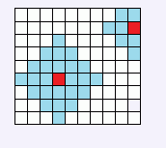
[bzoj2143]飞飞侠
飞飞国是一个N×M的矩形方阵，在格子x_{ij}上有一个弹射装置，其有一定的弹射能力a_{ij}，可将位于该点的人传送至以其为中心的一个菱形区域（如图）.问从S出发到达T的最小弹射次数。
（N,M<=150，aij<=1e9)
左下点弹射能力为3，右上点为2

Slide 14
[bzoj2143]飞飞侠
这道题点很少，但是边可能很多，直接建图做最短路显然不可行
但是如果把弹射看成获得了可以走a[i][j]的能量
这样就可以直接最短路了
每走一格消耗1的能量，f[i][j][k]表示在i，j这个点且有k的能量的最少费用
每次只要向四个方向走，或者原地不动即可
做三次最短路

Slide 15
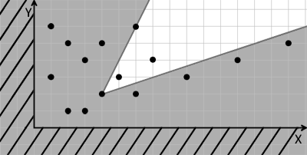
[codeforces 249D] Donkey and Stars
二维平面的第一象限上有n个点，每个点向右上方的夹角在α1到α2之间的点连一条边，求最长链（n<=10w）

Slide 16
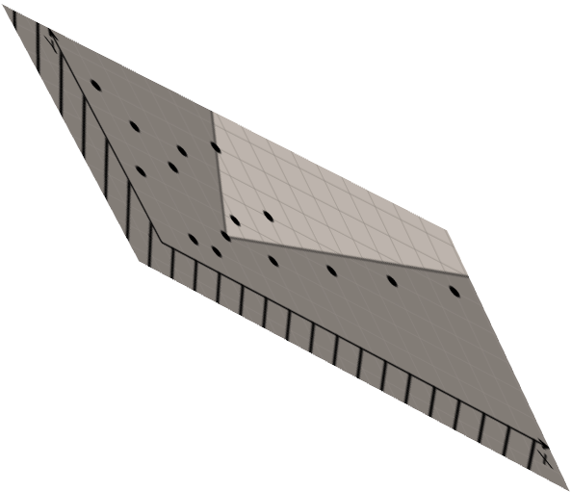
[codeforces 249D] Donkey and Stars
如果α1=0，α2=90°，then？
扭曲坐标系的X,Y轴，将其变为直角。

Slide 17
给一棵n个点的有边权的树。边权为<=1e9 的正整数。给定q组询问，u到v的路径上是否存在三条边，其边权能够组成一个三角形。(n,q<=10w)
如果路径上不存在，则须满足a₃>a₁+a₂,a₄>a₂+a₃...这样类似于斐波那契数列，在1e9的范围内不会太长。
解法：小距离暴力，大距离yes。

Slide 18
BZOJ 4144: [AMPPZ2014] Petrol
给定一个n个点、m条边的带权无向图，其中有s个点是加油站。 每辆车都有一个油量上限b，即每次行走距离不能超过b，但在加油站可以补满。 q次询问，每次给出x,y,b，表示出发点是x，终点是y，油量上限为b，且保证x点和y点都是加油站，请回答能否从x走到y。
(2<=s<=n<=20w,1<=q,m<=20w)

Slide 19
求出所有点到最近加油站的距离dis[x]，那么能成功经过边(u,v)的最小油量为dis[u]+edge(u,v)+dis[v]。
以这个新边权做小生成树后就和货车运输一样了，或对询问离线，一边查询一边并查集。

Slide 20
BZOJ 2330 有 N 颗恒星，亮度用正整数表示。有 M 对恒星亮度之间的相对关系已经判明，可能会有相等、小于、大于、不小于、不大于五种关系。求这 N 颗恒星的亮度值总和至少有多大。 N<=10w,M<=100w.
显然差分约束。SPFA暴力求最长路会T。
注意到边权只为0和1.
有解情况下，每个SCC中只存在0边（why？）
因为只存在0边，每个scc内星星亮度相同，将scc缩点，即转化为只存在1边的DAG最长路。topsort即可。

Slide 21
bzoj 3232: 圈地游戏
n*m的格子图，格子中有价值，格子与格子间可修筑篱笆，篱笆的费用各有不同，请圈出一块地方使得价值和除以费用和最大。（篱笆不可相交重叠）
将价值看做面积，让篱笆拥有费用和有向面积两个属性，即为找到一个多边形使面积和/费用和最大，即化为最优比率生成环问题。

Slide 22
BZOJ 2721 樱花
求1/x+1/y=1/(n!)的整数解的数量，mod 1e9+7 n<=10w
显然y>n!，设y=n!+d，即：
问题变为d[(n!)²]

Slide 23
POJ2151 Check the difficulty of problems
一场ACM比赛有m道题目和t支参赛队伍，给出队伍i做出题j的概率p[i][j]，求在所有队伍都做出一道题的前提下第一名做出>=n道题的概率。
ans即为所有队伍都至少做出一道题的概率-所有队伍都做出1~n-1题的概率。
如果能知道每一支队伍做出1~m道题的概率即可解决。

Slide 24
设f[i][j][x]表示第i支队伍已经做过1~j的题，其中通过了x道题的概率。转移方程：
f[i][j][x]=f[i][j-1][x-1]*p[i][j]+f[i][j-1][x]*(1-p[i][j])

Slide 25
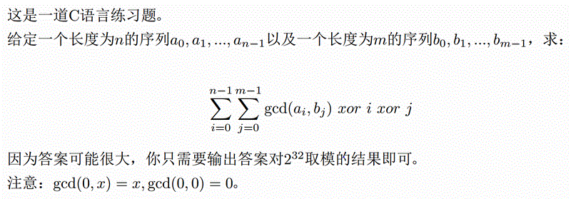
bzoj 4454: C Language Practice
(n,m<=2000,ai,bi<=M,M=1e6)

Slide 26
O(M)预处理，O(1)查询的GCD算法。
我们在预处理时把每个数x都拆成三个因数之积，并且保证如果x的最大质因子>sqrt(M),就让他单独做一个因数，否则三个因数都<=sqrt(M)（这样便可保证三个因数里如果有超过sqrt(M)的必为质数）
代码：for (i=2; i<=M; i++){
memcpy(f[i],f[i/mindiv[i]],sizeof(f[i]));
if (f[i][0]*mindiv[i]<=sqrt(M)) f[i][0]*=mindiv[i];
else if (f[i][1]*mindiv[i]<=sqrt(M)) f[i][1]*=mindiv[i];
else f[i][2]*=mindiv[i];

Slide 27
另外求出数组gcd[x][y](x,y<=sqrt(M))。这一步也是O(M)
求gcd(x,y)的过程：
依次枚举x的3个约数f[x][0],f[x][1],f[x][2]，初始化ans=1;
if(f[x][i]>sqrt(M))（是质数）
if(y%f[x][i]==0)y/=f[x][i],ans*=f[x][i];
else ans*=gcd[f[x][i]][y%f[x][i]],y/=gcd[f[x][i]][y%f[x][i]];

Slide 28
[Poi2010]Antisymmetry
对于一个01字符串，如果将这个字符串0和1取反后，再将整个串反过来和原串一样，就称作“反对称”字符串。比如00001111和010101就是反对称的，1001就不是。
现在给出一个长度为N的01字符串，求它有多少个子串是反对称的。
枚举中点，二分+hash O(nlogn)
manachar变形 O(n)

Slide 29
[Poi2010]Intelligence test
给你一个长为n的序列A(n<=10w)，再给你若干个小序列Bi (所有序列长<=m=100w)，问每一个小序列是否是A的子序列？
对每个数字开一个vector记录其在A中出现的所有位置，对每个小序列的判断通过二分变为O(nlogn)。

Slide 30
[Poi2010]Beads
有一个长为n的字符串，你可以任意给定一个k，将n切割为1~k,(k+1)~2k...共floor(n/k)个子串（最后剩下的n%k部分扔掉）每个子串可以翻转。最多能形成多少种不同的子串？
（(1,2,3)在翻转后和(3,2,1)是一样的）
枚举k&hash判重。

Slide 31
[POI2015]Kinoman
共有m部电影，编号为1~m，第i部电影的好看值为w[i]。
在n天之中（从1~n编号）每天会放映一部电影，第i天放映的是第f[i]部。
你可以选择l,r(1<=l<=r<=n)，并观看第l,l+1,…,r天内所有的电影。如果同一部电影你观看多于一次，你会感到无聊，于是无法获得这部电影的好看值。所以你希望最大化观看且仅观看过一次的电影的好看值的总和。

Slide 32
首先预处理出[1,i]的答案
设nxt[i]表示i下一次出现的位置
随着左端点l往右移，[l+1,nxt[l]-1]里答案都减去它的价值，[nxt[l],nxt[nxt[l]]-1]里答案都加上它的价值
线段树维护

